Slide 1
Le diverse professionalità nella scuola, per un lavoro collaborativo Check-up alla legge 107/2015
A cura di Giancarlo Cerini

Slide 2
La “svolta” dell’autonomia
Non è sufficiente un modello a pettine: il capo di istituto e tutti i docenti (gli “esecutori” dei programmi didattici).
Parliamo della svolta dell’autonomia, ma non solo (c’era un’autonomia prima dell’autonomia), poi è arrivata la legge 59/1997 e tutta la stagione che ne è seguita.
Ma al di là dei segnali normativi (spesso il legislatore immagina che basti una legge per ri-orientare la scuola) cosa è successo effettivamente nelle nostre scuole?

Slide 3
Come avviene una “transizione”?
Con l’autonomia il nuovo “discorso” organizzativo (le idee, le percezioni, le pratiche, i valori) si è avverato, oppure ci sono state “resistenze” in parecchi gangli e livelli del sistema scuola (nessuno escluso)?
C’è stato una “transizione” istituzionale e organizzativa, accompagnata anche da coerenti “transizioni professionali”?
Ci sono state delle novità normative, ma ci sono stati adeguati interventi formativi, di accompagnamento, di “riconoscimento”?
C’è stato un processo di adattamento. Le competenze si sono prodotte per adeguamenti in situazione di incertezza, piuttosto che a seguito di una scelta organizzativa basata su figure intermedie di elevato profilo professionale.

Slide 4
Nuove professionalità nella scuola
L’articolazione delle professionalità diventa indispensabile quando alla scuola viene richiesto di interpretare un nuovo modello formativo:
analisi del contesto,
lettura dei bisogni differenziati degli allievi,
risposte organizzative e didattiche con (alcuni) margini di discrezionalità
la scuola del curricolo
…….

Slide 5
Siamo diventati competenti in autonomia?
Per coltivare capitali personali e sociali, occorre andare al di là dell’ora di lezione
-esplorare il territorio, individuando i bisogni sociali e quelli formativi
(espressi dalle comunità e dal mondo del lavoro);
- organizzare l’orientamento scolastico e professionale;
- garantire il successo formativo per tutti gli alunni;
- progettare l’offerta aggiuntiva e integrativa;
- sviluppare l’innovazione didattica e organizzativa;
- pianificare e gestire in modo strategico le risorse infrastrutturali, finanziarie e tecnologiche;
- gestire, valorizzandole e sviluppandole, le risorse umane e professionali;
- implementare le riforme;
- monitorare e valutare i risultati ottenuti.

Slide 6
Basta il dirigente scolastico?
Chi fa tutto ciò? Con la legge 107/2015 si è enfatizzata la figura del dirigente (gli si sono attribuite nuove prerogative: mobilità, merito/valutazione, atti di indirizzo) a fianco di quelle già previste (es. coordinamento complessivo, assegnazione docenti alle classi, sanzioni disciplinari)
ma un modello organizzativo richiede articolazione di funzioni operative “pensanti” (i docenti) e di funzioni tecnico-specialistiche-organizzative (middle management) dotate di significative funzioni riconosciute, non in modo estemporaneo.

Slide 7
Dirigenti, staff e docenti immaginario web(ete) dopo la 107/2015 (!?)

Slide 8
Com’è una organizzazione di successo?
Componenti soft delle culture organizzative: culture, conoscenze esperte, condivisione, lavoro progettuale, il senso, il miglioramento. Le 4 C:
Cooperazione autoregolata, artigianale, leadership diffusa, miglioramento;
Comunicazione estesa (creare non solo trasmettere; non solo informazioni ma valori: costruire il “senso” dell’agire insieme);
Conoscenza (condivisa): ci sono dei saperi dell’organizzazione (non solo routine, regole, saperi tecnici), ci sono dei saperi delle persone (teoriche, pratiche, valoriali)
Comunità (professionale): compiti, successo, valori, sentimenti, lealtà

Slide 9
Gli strumenti offerti dalla legge 107/2015…..
Sviluppo dell’autonomia della scuola (dal POF al PTOF)
Valorizzazione della professionalità degli insegnanti (merito, formazione, incarichi)
Articolazione e la differenziazione dell’offerta formativa (organico funzionale e di potenziamento)
Leadership per l’apprendimento («dirigenti di nuova generazione»?)
Organizzazione: non solo staff, ma comunità professionale
Nuova governance: autonomie, territorio, reti di scuole

Slide 10
Legge 107 e nuove professionalità
La legge 107/2015 è al di sotto delle aspettative, perché si limita a prevedere che il dirigente scolastico possa avvalersi di figure di supporto e collaborazione, nella misura del 10% dell’organico (non chiarendo caratteristiche, condizioni, profili, modalità di accesso, riconoscimenti)
Affiorano però, incidentalmente tra i diversi commi, senza un disegno apparentemente organico, alcune funzioni e profili: consigliere per l’orientamento, supporto ai percorsi personalizzati, tutor per i docenti neo-assunti, animatore digitale, …

Slide 11
Però, non partiamo dal nulla…
Operatori psicopedagogici e tecnologici
Le funzioni obiettivo (oggi strumentali) legata ai contratti di lavoro
Figure legate a progetti innovativi (es.: animatore digitale,ecc.)
L’indotto legato all’avvio del sistema di valutazione (figure esperte per l’audit, la valutazione esterna, il supporto al miglioramento)
Le funzioni di supporto alla formazione (tutor, web-master, animatori, consulenti, ecc.)
Funzioni di coordinamento di secondo livello (v. disabilità, ecc.)

Slide 12
Ma che “figure”….
LE FIGURE STORICHE • Collaboratori del dirigente scolastico • Staff • Fiduciari [punti di erogazione del servizio]
LE FIGURE AFFIEVOLITE • Funzioni strumentali
LE FIGURE DEBOLI • Coordinatori dei consigli di classe
LE FIGURE ANCORA IN OMBRA • Coordinatori dei dipartimenti disciplinari
Ci sono delle FIGURE IN VIA DI SVILUPPO ?

Slide 13
Chi sono le new entry?
Tutor per l’alternanza [Legge 53/2013 – D.lgs 77/2005]
• Animatore digitale [PNSD 2015]
Coordinatore dell’inclusione [CM 37900 del 19 novembre 2015]
Referente dell’ autovalutazione [DPR 80/2013]
Tutor per l’orientamento [comma 31; linee guida 2014]
Tutor per i docenti neoassunti [comma 117 – DM 850/2015]

Slide 14
Repertoriare le figure
Area da presidiare
Competenze (tecnico-metodologiche, socio-relazionali, strategiche)
Come si formano
Come si accede alla funzione
I comportamenti attesi
Le attività previste
La valutazione delle prestazioni

Slide 15
Coordinare o facilitare?
Le metafore dell’esperto, del medico, del consulente di processo
Accompagnare le innovazioni (lo diceva Huberman):
- un facilitatore
- un catalizzatore
- un consigliere tecnico
- un broker (collegare, procurare risorse)

Slide 16
Siamo pronti per…?
Progettare e realizzare il passaggio dallo sperimentale al sistemico attraverso:
- l’individuazione di quante/quali figure/funzioni professionali devono essere dotati gli istituti scolastici;
- la precisazione dei criteri e dei dispositivi di affidamento degli incarichi;
- l’attivazione dei processi di formazione in servizio necessari;
- la definizione delle condizioni di lavoro e del suo riconoscimento;
- gli eventuali esoneri e semiesoneri quando le attività non siano conciliabili con l’insegnamento ordinario;
…… poi tutto il resto, nuove carriere comprese.

Slide 17
Ci vuole un orizzonte di senso: costruire la comunità professionale
La comunità professionale indica un aggregato di figure professionali che condividono un insieme relativamente omogeneo (e nel contempo dinamico) di fattori quali il know how di base, i processi di lavoro ed i compiti che vi si svolgono, il contesto organizzativo,un itinerario di formazione coerente e progressivo
I docenti non sono sinonimo di “comunità professionale”, ma lo diventano ogni qual volta condividono obiettivi, attività, procedure, responsabilità, quando cioè si sentono parte attiva nella costruzione dell’identità della scuola o quando si impegnano ad affrontare e superare un problema.

Slide 18
Fare “comunità”
Comunità professionale significa senso di appartenenza, identità condivisa, sentirsi responsabili di una casa comune.
Per questo servono l’arte di ascoltare e di comunicare, la capacità di prendersi cura delle relazioni, l’apprendimento reciproco.
Decisivo è uno stile di leadership aperto e ‘distribuito’ che sappia mettere in opera strumenti organizzativi coerenti con una visione democratica.
Fare comunità significa curare il sistema delle decisioni, la progettazione partecipata degli aspetti curricolari e valutativi, la condivisione delle informazioni e della comunicazione, i sistemi interni di documentazione e di monitoraggio

Slide 19
Si fa presto a dire comunità professionale
La costruzione di una comunità professionale richiede una profonda rivisitazione di pratiche professionali improntate a una tradizionale solitudine e frammentarietà.
Nelle nostre scuole, specie in quelle secondarie, c’è un deficit di collegialità poco scalfito dalle vicende degli organi collegiali, datati al 1974, di cui non a caso si invoca una profonda riforma.
Non sono in gioco solo il ruolo del middle management o l’attivazione di uno staff del dirigente o il sistema delle deleghe.

Slide 20
Oltre la solitudine del dirigente (e dei docenti)
Occorre “crescere tutti”, sentirsi partecipi di un’impresa (educativa) che per riuscire ha bisogno dell’apporto di tutti.
Se un insegnante è ‘solo’ di fronte alla sua classe, non ce la potrà fare a reggere l’impatto coni nuovi barbari (nativi digitali “che respirano con le branchie di Google”), con le dinamiche sociali più complesse,con le presenze multiculturalie con le nuove fragilità cognitive…

Slide 21
Il dirigente costruttore di comunità
Comunità professionale significa senso di appartenenza, identità condivisa, sentirsi responsabili di una casa comune.
Decisivo è uno stile di leadership aperto e ‘distribuito’ che sappia mettere in opera strumenti organizzativi coerenti con una visione democratica.
Per questo servono l’arte di ascoltare e di comunicare, la capacità di prendersi cura delle relazioni, l’apprendimento reciproco.
Fare comunità significa curare il sistema delle decisioni, la progettazione partecipata degli aspetti curricolari e valutativi, la condivisione delle informazioni e della comunicazione, i sistemi interni di documentazione e di monitoraggio

Slide 22
Un modello teorico di riferimento

Slide 23
RETE DI AMBITO (Legge 107/2015) E’ uno strumento organizzativo di tipo istruttorio E’ rappresentativo delle istanza delle scuole verso gli uffici dell’amministrazione e viceversa Consente il coordinamento istituzionale su materie di interesse comune Non intacca l’allocazione delle competenze decisorie Consente di acquisire e valutare in anticipo informazioni utili alle decisioni delle scuole
RETE DI SCOPO (DPR 275/1999)
Scuole che si aggregano liberamente, avvalendosi dell’autonomia negoziale e in piena autonomia (Art. 7 del DPR 275/1999) condividono progetti, iniziative, risorse, personale, procedure amimnistrative.

Slide 24
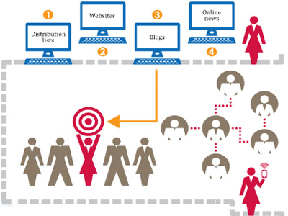
IN NOME DELLA LEGGE…dirigente scolastico [comma 93]
competenze gestionali ed organizzative finalizzate al raggiungimento dei risultati, correttezza, trasparenza, efficienza ed efficacia dell'azione dirigenziale, in relazione agli obiettivi assegnati nell'incarico triennale;
valorizzazione dell'impegno e dei meriti professionali del personale dell'istituto, sotto il profilo individuale e negli ambiti collegiali;
apprezzamento del proprio operato all'interno della comunità professionale e sociale;
contributo al miglioramento del successo formativo e scolastico degli studenti e dei processi organizzativi e didattici, nell'ambito dei sistemi di autovalutazione, valutazione e rendicontazione sociale;
direzione unitaria della scuola, promozione della partecipazione e della collaborazione tra le diverse componenti della comunità scolastica, dei rapporti con il contesto sociale e nella rete di scuole.
24

Slide 25
Come sarà valutato un dirigente?
Gli indicatori per l’autovalutazione e la valutazione (Direttiva 36/2016) e Linee Guida
Identità, orientamento strategico, politica dell’istituzione scolastica (lettera e)
Promozione partecipazione. Relazioni, legame col territorio (lettera e)
Gestione risorse strumentali e finanziarie, gestione amministrativa e normativa (lettera a)
Monitoraggio, valutazione e rendicontazione (lettera d)
pesano 60%
5. Gestione valorizzazione e sviluppo delle risorse professionali (lettera b)
pesa 30%
6. Apprezzamento dell’operato del dirigente (lettera c)
pesa 10%

Slide 26
L’insegnante: da grande solista della didattica a membro di una comunità professionale
Come si cresce in professionalità
Un insegnante diventa esperto se:
si prende cura della propria formazione
gestisce una didattica efficace, partecipata, collaborativa
verifica i risultati dei ragazzi e curva la didattica per migliorarli
condivide con i colleghi la progettualità
rendiconta il proprio lavoro ed è disponibile alla valutazione
si assume la responsabilità dei risultati della propria scuola...
26
Notes:
26

Slide 27
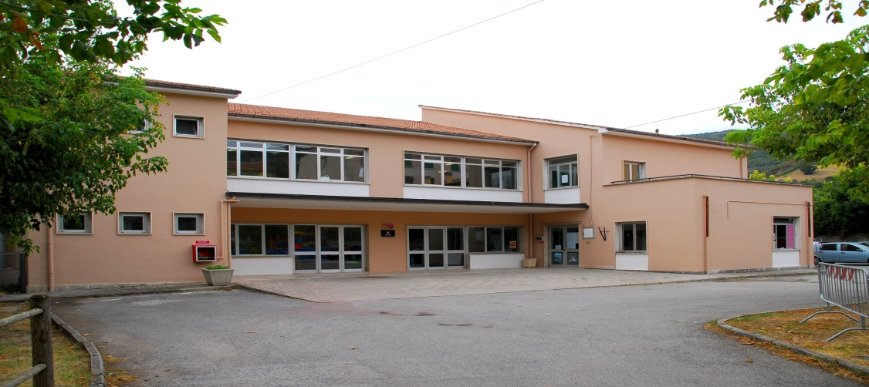
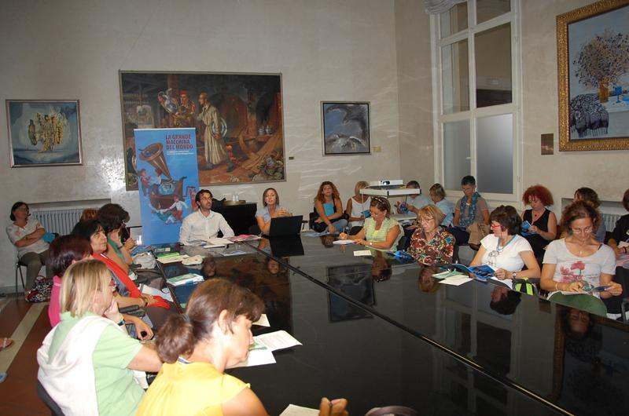
Gli standard professionali
Prendersi cura degli allievi e della classe
Prendersi cura della scuola
Prendersi cura della propria formazione
27

Slide 28
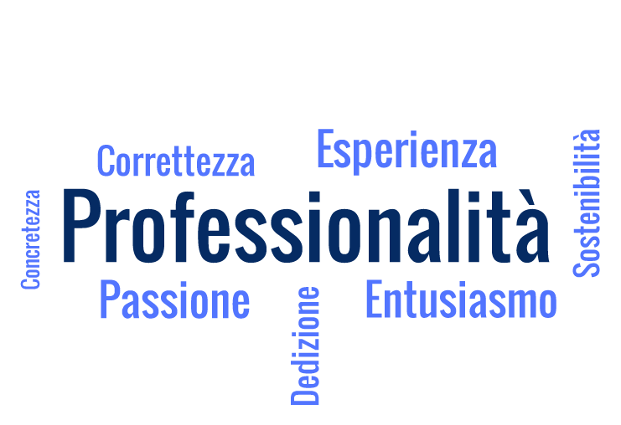
Lo schema del bilancio delle competenze Fonte: INDIRE-MIUR, Bilancio di Competenze, 2016.
I. Area delle competenze relative all’insegnamento (Didattica)
Organizzare le situazioni di apprendimento Osservare e valutare gli allievi secondo un approccio formativo Coinvolgere gli studenti nel loro apprendimento e nel loro lavoro
II. Area delle competenze relative alla partecipazione scolastica (Organizzazione)
d) Lavorare in gruppo tra insegnanti e) Partecipare alla gestione della scuola f) Informare e coinvolgere i genitori
III. Area delle competenze relative alla propria formazione (Professionalità)
g) Affrontare i doveri e i problemi etici della professione Servirsi delle nuove tecnologie per le attivitàprogettuali, organizzative e formative i) Curare la propria formazione continua
Organizzazione

Slide 29
CHE COSA CI SI ASPETTA DA UN INSEGNANTE
Aspetti dell’area della
DIDATTICA
a)
Qualità dell'insegnamento
Contributo al miglioramento dell'istituzione scolastica
Successo formativo e scolastico degli studenti
Prendersi cura degli allievi e della didattica
b)
Aspetti dell’area della
ORGANIZZAZIONE
Risultati ottenuti dal docente o dal gruppo di docenti in relazione al potenziamento delle competenze degli alunni
Innovazione didattica e metodologica
Collaborazione alla ricerca didattica alla documentazione e alla diffusione di buone pratiche didattiche
Prendersi cura della gestione della scuola
Aspetti dell’area della
FORMAZIONE
c)
Responsabilità assunte nel coordinamento organizzativo
Responsabilità assunte nel coordinamento didattico
Responsabilità assunte nella formazione del personale
Prendersi cura della professionalità

Slide 30
Merito, competizione, premialità
La premialità ci porta alla competizione (qualcuno vince,
qualcuno perde)
Le evidenze ci dicono che non c’è un rapporto diretto tra erogazione di incentivi/premi e il miglioramento di una organizzazione (VSQ)
Occorre promuovere il lavoro collaborativo tra le persone (comunità professionale) per incentivare il miglioramento, condividendo obiettivi e progetti
Un primo paletto: i criteri per riconoscere «impegno e meriti» dovrebbero essere definiti prima, all’inizio di un processo, per orientarlo, farlo accadere…
Un secondo paletto: i criteri dovrebbero esprimere una opzione verso il lavoro di team, e comunque incentivare la collaborazione, la generosità…. un lavoro di ricerca a vantaggio di tutta la scuola.

Slide 31
Quattro mosse verso la comunità professionale (1)
1 - Curare il clima sociale e professionale
Aver fiducia nei propri insegnanti e dimostrarla. Aver tempo per gli insegnanti. Affrontare collaborativamente le criticità della scuola. Evitare le procedure demotivanti. Risolvere efficacemente problemi organizzativi e funzionali
Cosa dice la 107?
Elaborazione dei principali documenti progettuali della scuola con il coinvolgimento dei docenti – RAV, PDM, PTOF. Rispetto degli organi collegiali e gestione delle risorse umane (comma 78).

Slide 32
Quattro mosse verso la comunità professionale (2)
2 – Favorire la realizzazione personale
Conoscere il curriculum e le biografie professionali degli insegnanti. Proporre (e creare) opportunità di scambio professionale. Stimolare il trasferimento e la condivisione di competenze. Individuare docenti con potenzialità. Promuovere la middle leadership.
Cosa dice la 107?
Assegnare impegni e responsabilità [Comma 83 Individuazione del 10% dell’organico per funzioni di supporto] [funzione esclusiva del dirigente scolastico].

Slide 33
Quattro mosse verso la comunità professionale (3)
3 – Fornire feedback
Creare momenti di riflessione su temi (gestione della classe, demotivazione degli studenti...). Intervenire in casi di inadeguatezza. Richiedere rispetto delle regole della scuola senza transigere. Avviare confronti sistematici sui risultati degli studenti. Proteggere gli insegnanti dalle distrazioni.
Cosa dice la 107?
Valorizzazione dei docenti (commi 126-130). Bilancio di competenze e superamento anno di prova [commi 115-120; DM 850/2015].

Slide 34
Quattro mosse verso la comunità professionale (4)
4 – Contribuire alla crescita professionale
Fornire informazioni sulle proposte disponibili. Promuovere iniziative di scuola. Favorire la formazione di gruppi innovativi. Collaborare per lo sviluppo di progetti personali di crescita professionale. Attivare processi di innovazione a livello di scuola. Entrare e partecipare a networks innovativi di scuole.
Cosa dice la 107?
Formazione obbligatoria da progettare ed inserire nel PTOF [comma124] . Valorizzazione dei docenti (commi 126-130).

Slide 35
La parola alla scuola
Al centro la nostra cultura e i nostri valori
L’equità e le pari opportunità
Etica della valutazione e della responsabilità
Collaborazione e cooperazione tra le persone
Il senso «pubblico» e «universale» della nostra professionalità
…..e scusate se è poco!

Slide 36
Ce la possiamo fare!
Insieme!

